Slide 1
A utilização de IoT em um sistema remoto de controle de uso de computadores
Centro Universitário Unicarioca
Elisson Coelho Pereira, Rodrigo Silva Vianna
Orientador: André Luiz Avelino Sobral

Slide 2
Introdução
Biossegurança
A biossegurança é uma abordagem estratégica e integrada para analisar e gerenciar riscos relevantes para a vida e saúde humana, animal e vegetal e os riscos associados para o meio ambiente (WHO, p.1,2010).
Tal abordagem é necessária para prevenir, amenizar ou eliminar os riscos da pandemia da COVID-19 nas atividades presenciais das Instituições de Ensino.

Slide 3
Problema:
Como garantir a biossegurança aos alunos ao utilizarem os equipamentos dos laboratórios de informática da Unicarioca?
Solução:
Protocolos de biossegurança criados para as Instituições de Ensino (MEC).
Monitoramento remoto dos equipamentos

Slide 4
Objetivos
Objetivo Geral
Realizar o desenvolvimento de um sistema que informe equipamentos disponíveis para uso em cada um dos laboratórios de informática.
Objetivo Específico
Utilizar a tecnologia IoT através da interação entre sensores e equipamentos do laboratório de informática.

Slide 5
Referencial Teórico
Internet das Coisas
Computação em Nuvem
Computação Ciente de Contexto
Sensores
Sensor PIR
Arduino
Arduino UNO

Slide 6
Internet das Coisas
Uma IoT é uma rede que conecta "Coisas" exclusivamente identificáveis ​​à Internet. As “Coisas” têm recursos de detecção / atuação e potencial programação. Por meio da exploração de identificação e detecção exclusivas, as informações sobre a "Coisa" podem ser coletadas e o estado da "Coisa" pode ser alterado de qualquer lugar, a qualquer hora, por qualquer coisa (IEEE, p.74, 2015).

Slide 7
Computação em Nuvem
A computação em nuvem é um modelo para permitir o acesso onipresente, conveniente e sob demanda à rede a um pool compartilhado de recursos de computação configuráveis (por exemplo, redes, servidores, armazenamento, aplicativos e serviços) que podem ser rapidamente provisionados e liberados com esforço mínimo de gerenciamento ou interação do provedor de serviços. Este modelo possui cinco características essenciais, três modelos de serviço e quatro modelos de implantação. (MELL; GRANCE, 2011, pag.6).

Slide 8
Computação em Nuvem
Características Essenciais
Serviço Self-Service
Acesso à rede em banda larga
Pool de recursos
Rápida elasticidade
Serviço medido
Modelos de Serviço
SaaS
IaaS
PaaS
Modelos de Implantação
Nuvem pública
Nuvem privada
Nuvem híbrida
Nuvem comunitária

Slide 9
Computação Ciente de Contexto
A Computação ciente de contexto é um paradigma computacional que tem como objetivo apresentar um meio de coletar informações contextuais de dispositivos, entradas capazes de refletir as condições atuais do usuário e do ambiente do qual o usuário e o dispositivo se encontram, levando em consideração as características de hardware, software e comunicação.
De acordo com Dey (2001), contexto é qualquer informação que possa ser utilizada para caracterizar a situação de entidades (pessoa, lugar ou objeto) que sejam consideradas relevantes para interação entre um usuário e uma aplicação (incluindo o usuário e a aplicação).

Slide 10
Computação Ciente de Contexto
Dimensões de Contexto
Who (Identificação)
Where (Localização)
When (Tempo)
What (Atividade)
Why (Intenção)
Tipos de Contexto
Estático
Sentido (Sensed)
Perfilado (Profiled)
Derivado (Derived)

Slide 11
Sensores
Um sensor é um dispositivo que fornece uma saída útil para um mensurando especificado. O sensor é um elemento básico de um transdutor, mas também pode se referir a uma detecção de tensão ou corrente no regime elétrico que não requer conversão (FRANK, 2000, p.2).

Slide 12
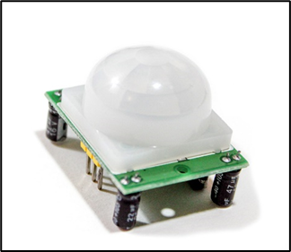
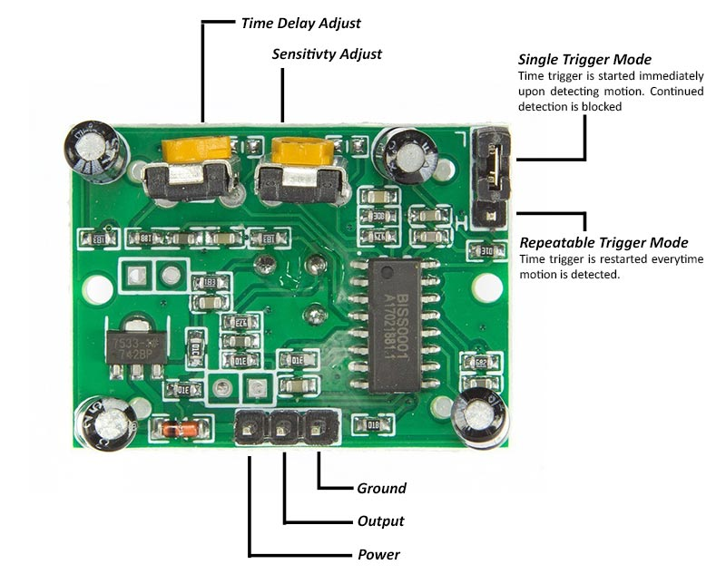
Sensor PIR
O sensor PIR (Passive Infrared) HC-SR501 detecta movimento de objetos que irradiam luz infravermelha, como o corpo de seres humanos e animais. Um objeto que se permanece estático no campo de detecção do sensor configura-se como indetectável. O formato arredondado tem como função melhorar o ângulo de visão, de aproximadamente 120º. O sensor PIR tem a configuração inicial e calibração que leva cerca de 10 a 60 segundos.

Slide 13
Arduino
De acordo com Cavalcante et. al (2011, p.2), Arduino é uma plataforma que foi construída para promover a interação física entre o ambiente e o computador utilizando dispositivos eletrônicos de forma simples e baseada em softwares e hardwares livres.
A plataforma utiliza-se de uma camada simples de software implementada na placa, que é um bootloader, e uma interface amigável no computador que utiliza a linguagem Processing, baseada na linguagem C/C++, a qual é também open source.

Slide 14
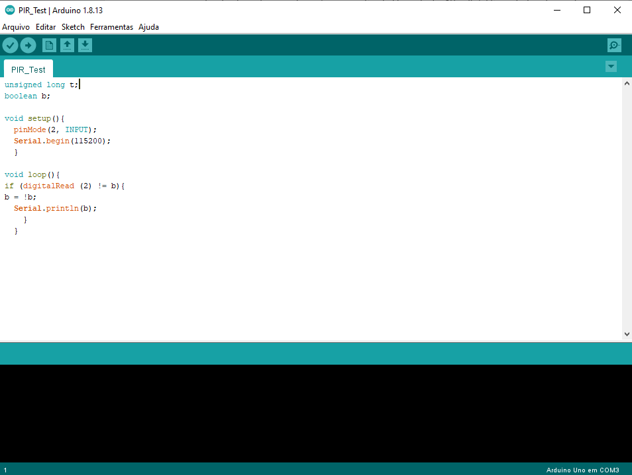
Arduino
Arduino IDE

Slide 15
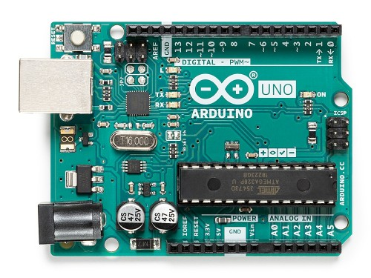
Arduino
A placa Arduino possibilita a conexão com sensores, módulos e shields. Os módulos são placas menores que podem ter sensores e outros componentes auxiliares, como leds etc. Os shields são placas de circuito pré-construídas que têm a função de estender os recursos da placa Arduino.

Slide 16
Análise e Especificação do Problema
Levantamento de Requisitos
Requisitos Funcionais
Requisitos Não Funcionais
Diagrama de Caso de Uso
Especificação de Caso de Uso
Diagrama de Sequência
Diagrama de Classe
Diagrama de Atividade

Slide 17
Levantamento de Requisitos
Atualizar o status de disponibilidade (Disponível/Ocupado) do computador de acordo com a mudança de estado do sensor de presença.
Para testar o status “Ocupado” do equipamento, predefinir um tempo de espera ao sensor de presença, passado o tempo ele manterá o status “Ocupado” ou caso confirme a ausência do usuário mudará para o status “Disponível.
Dado o distanciamento social de 1,5m exigido para cada pessoa, representar em um layout a posição física de cada equipamento no laboratório de informática.

Slide 18
Principal fator da solução
Esta implementação tem como principal fator o sensor de presença, que ficará próximo ao computador, verificando de forma constante, com o objetivo de gerar informação de disponibilidade.

Slide 19
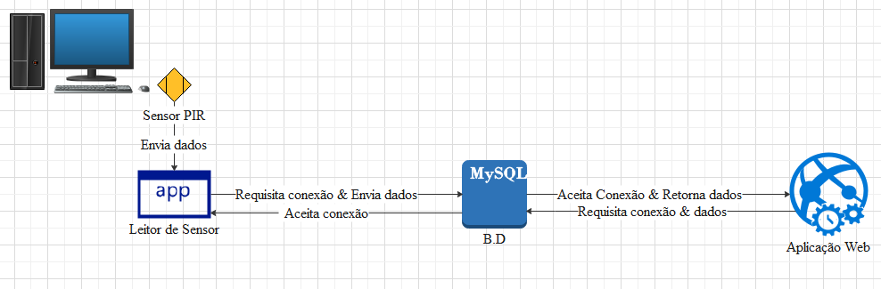
Arquitetura proposta da solução

Slide 20
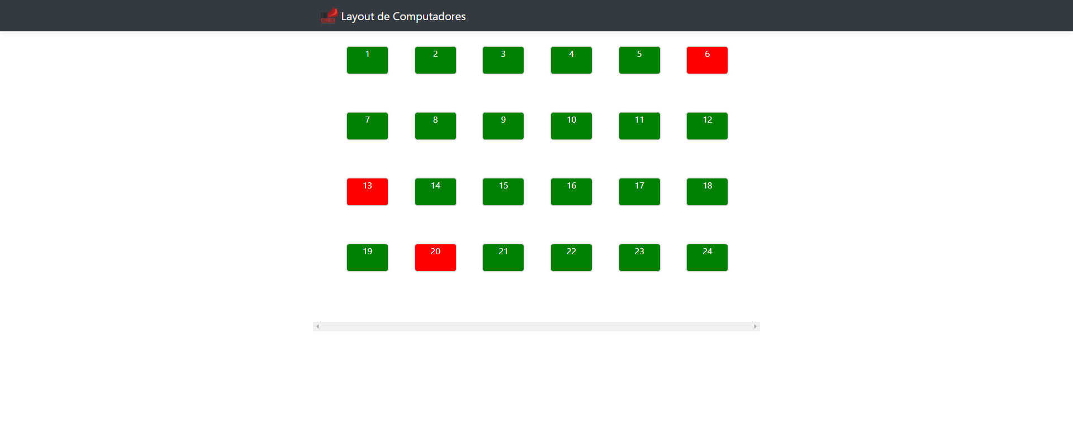
Resultado
Interface do Layout

Slide 21
Resultado
Vídeo de Execução da Aplicação

Slide 22
Conclusão
Conclusão
Dificuldades Encontradas
Trabalhos Futuros

Slide 23
Referências
WHO. Biosecurity: An integrated approach to manage risk to human, animal and plant life and health. Disponível em: https://www.who.int/foodsafety/fs_management/No_01_Biosecurity_Mar10_en.pdf
MEC. Protocolo de biossegurança para retorno das atividades nas Instituições Federais de Ensino. Disponível em: https://www.gov.br/mec/pt-br/centrais-de-conteudo/campanhas1/coronavirus/CARTILHAPROTOCOLODEBIOSSEGURANAR101.pdf/view
IEEE. Towards a definition of the Internet of Things (IoT). Disponível em: https://iot.ieee.org/images/files/pdf/IEEE_IoT_Towards_Definition_Internet_of_Things_Revision1_27MAY15.pdf
ASHOK et. al. IoT based Monitoring and Control System for Home Automation. Disponível em: http://ijetsr.com/images/short_pdf/1511164902_413-418-site166_ijetsr.pdf

Slide 24
Referências
RANDY, Frank. Understanding Smart Sensors. Segunda Edição. Norwood, MA: Artech House, 2000.
IEEE. 1451.2-1997 - IEEE Standard for a Smart Transducer Interface for Sensors and Actuators - Transducer to Microprocessor Communication Protocols and Transducer Electronic Data Sheet (TEDS) Formats. Piscataway, NJ: IEEE Standards Department, 1998.
HOSSEINI, Saeed. PIR Motion Sensor: How to Use PIRs with Arduino & Raspberry Pi. Disponível em: https://electropeak.com/learn/pir-motion-sensor-how-pir-work-how-use-with-Arduino/
Autor Desconhecido. HC-SR501 PIR Sensor. Disponível em: https://components101.com/hc-sr501-pir-sensor#:~:text=The%20PIR%20sensor%20stands%20for%20Passive%20Infrared%20sensor.&text=This%20sensor%20has%20three%20output,%2C%20ARM%2C%208051%20etc

Slide 25
Referências
MELL, Peter; GRANCE, Timothy. The NIST Definition of Cloud Computing. Disponível em: http://faculty.winthrop.edu/domanm/csci411/Handouts/NIST.pdf
HENRICKSEN, Karen; INDULSKA, Jadwiga. Modelling and Using Imperfect Context Information. Disponível em: https://citeseerx.ist.psu.edu/viewdoc/download?doi=10.1.1.59.7327&rep=rep1&type=pdf
ABOWD, Gregory D.; MYNATT, Elizabeth D. Charting Past, Present, and Future Research in Ubiquitous Computing. Disponível em: https://modernmobile.cs.washington.edu/docs/millenium.pdf
DEY, A. K. Understanding and Using Context. Disponível em: https://www.researchgate.net/publication/220141486_Understanding_and_Using_Context

Slide 26
Referências
THOMSEN, Adilson. O que é Arduino?. Disponível em: https://www.filipeflop.com/blog/o-que-e-Arduino/
Autor Desconhecido. Arduino Uno Rev3. Disponível em: https://store.arduino.cc/usa/arduino-uno-rev3
SOUZA, Fabio. Arduino UNO. Disponível em: https://www.embarcados.com.br/arduino-uno/
CAVALCANTE et al. Física com Arduino para Iniciantes. Disponível em: https://www.scielo.br/pdf/rbef/v33n4/18.pdf
MEC. Protocolo de biossegurança para retorno das atividades nas Instituições Federais de Ensino. Disponível em: https://www.gov.br/mec/pt-br/centrais-de-conteudo/campanhas-1/coronavirus/CARTILHAPROTOCOLODEBIOSSEGURANAR101.pdf/view

